Slide 1
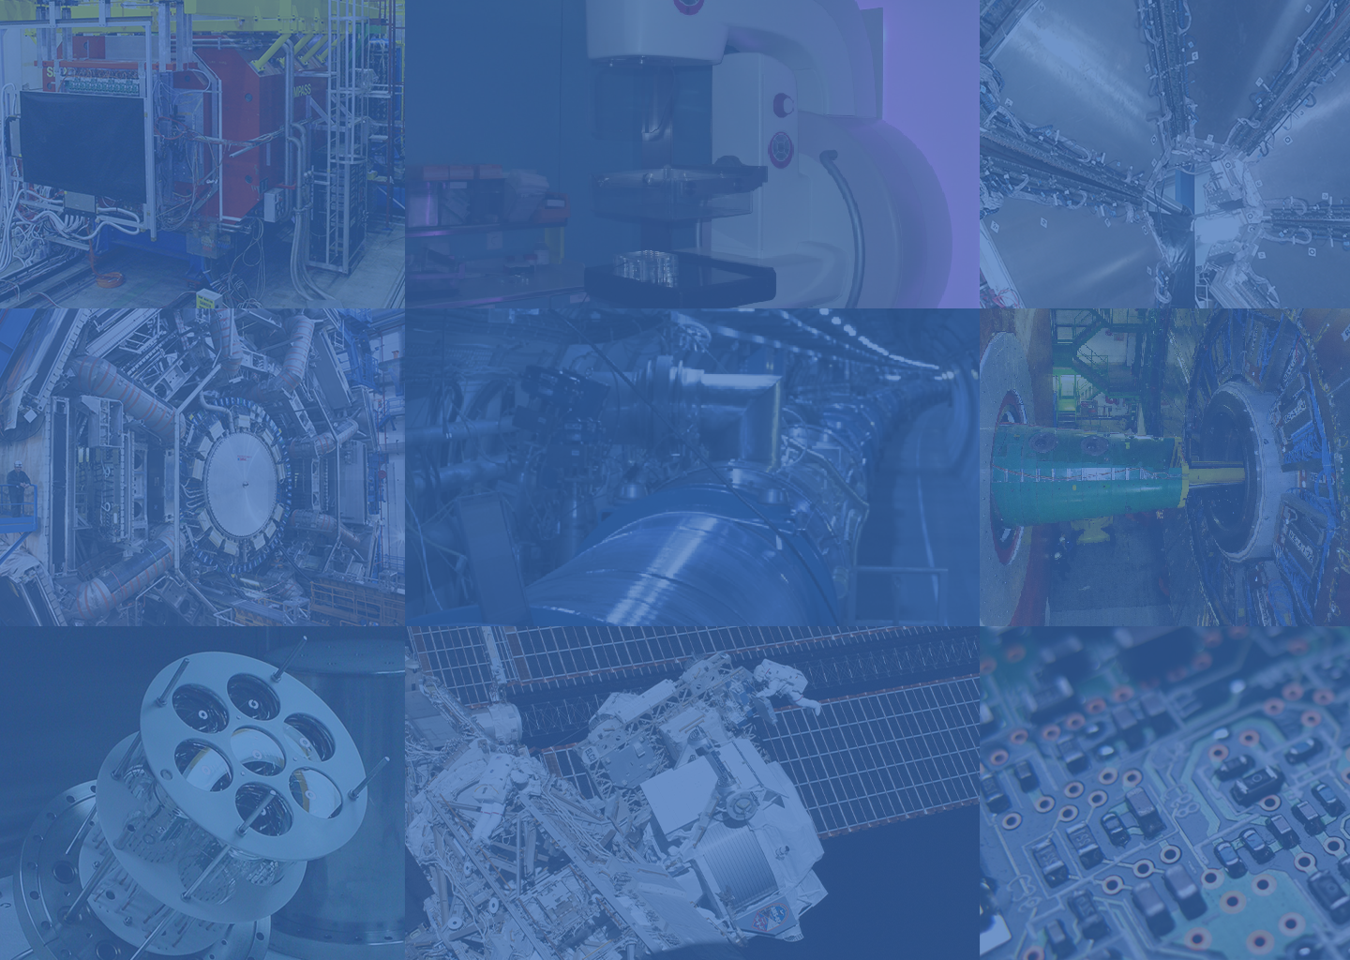
LIP – Laboratório de Instrumentação e Física Experimental de Partíulac
Da Física Fundamental à Tecnologia
Ricardo Gonçalo (FCTUC / LIP)

Slide 2
Notes:
Apresentação geral do LIP

Slide 3
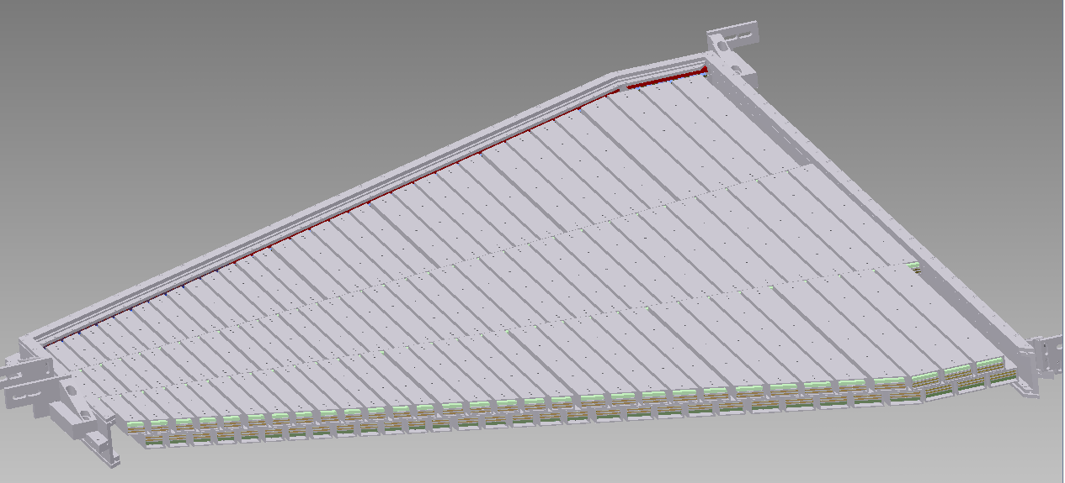
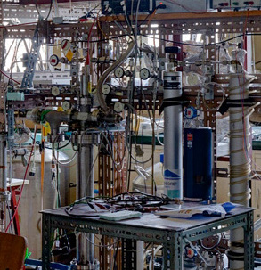
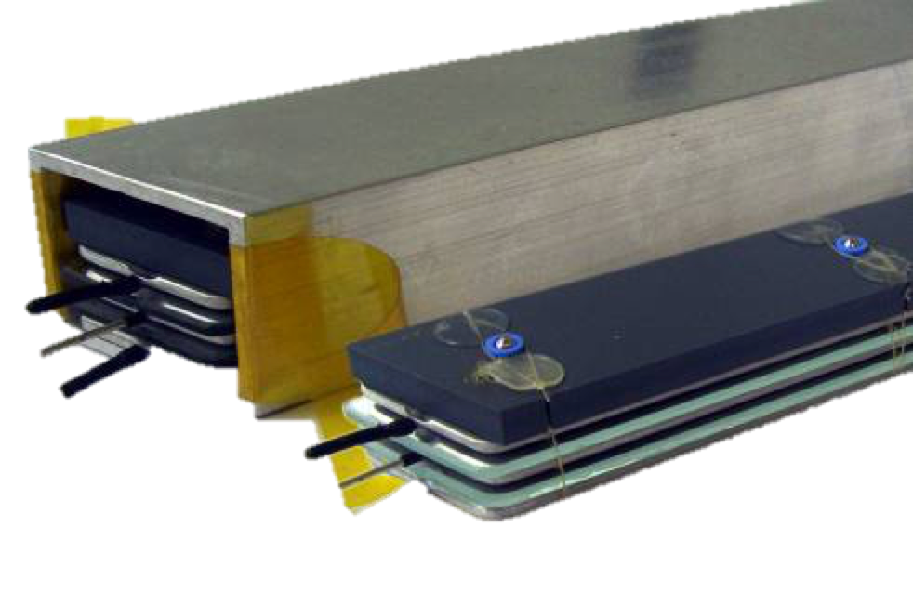
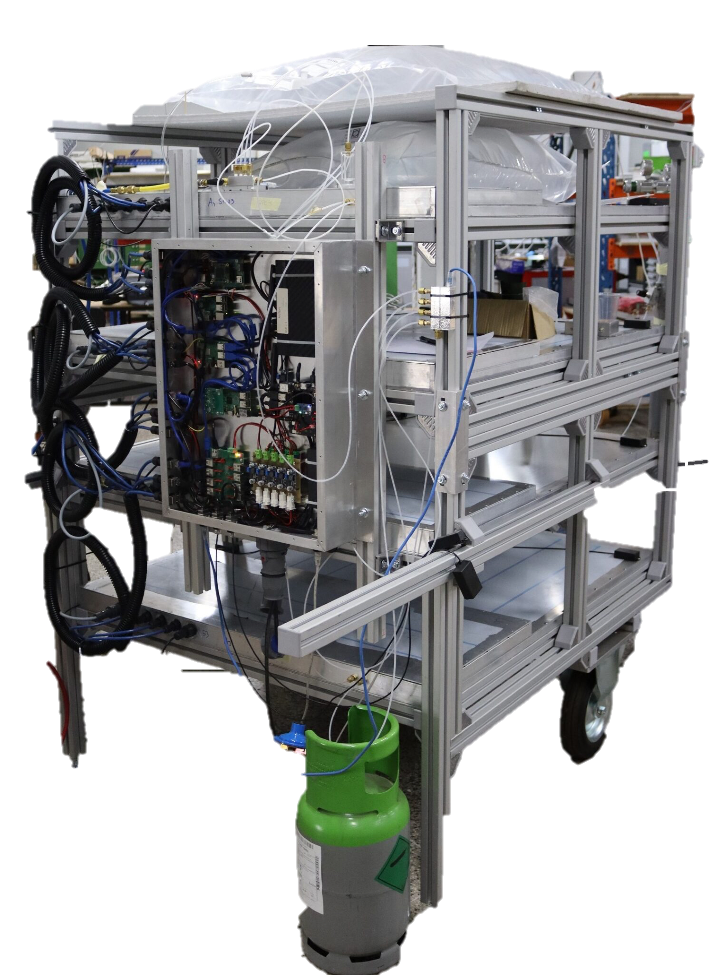
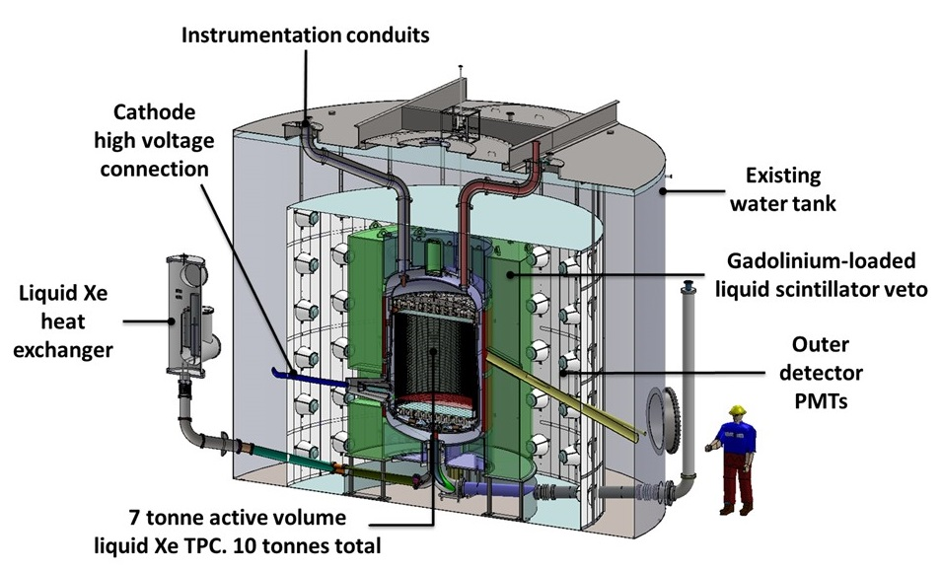
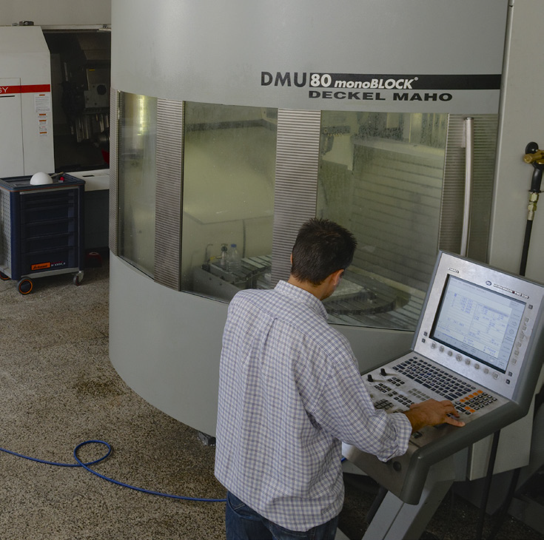
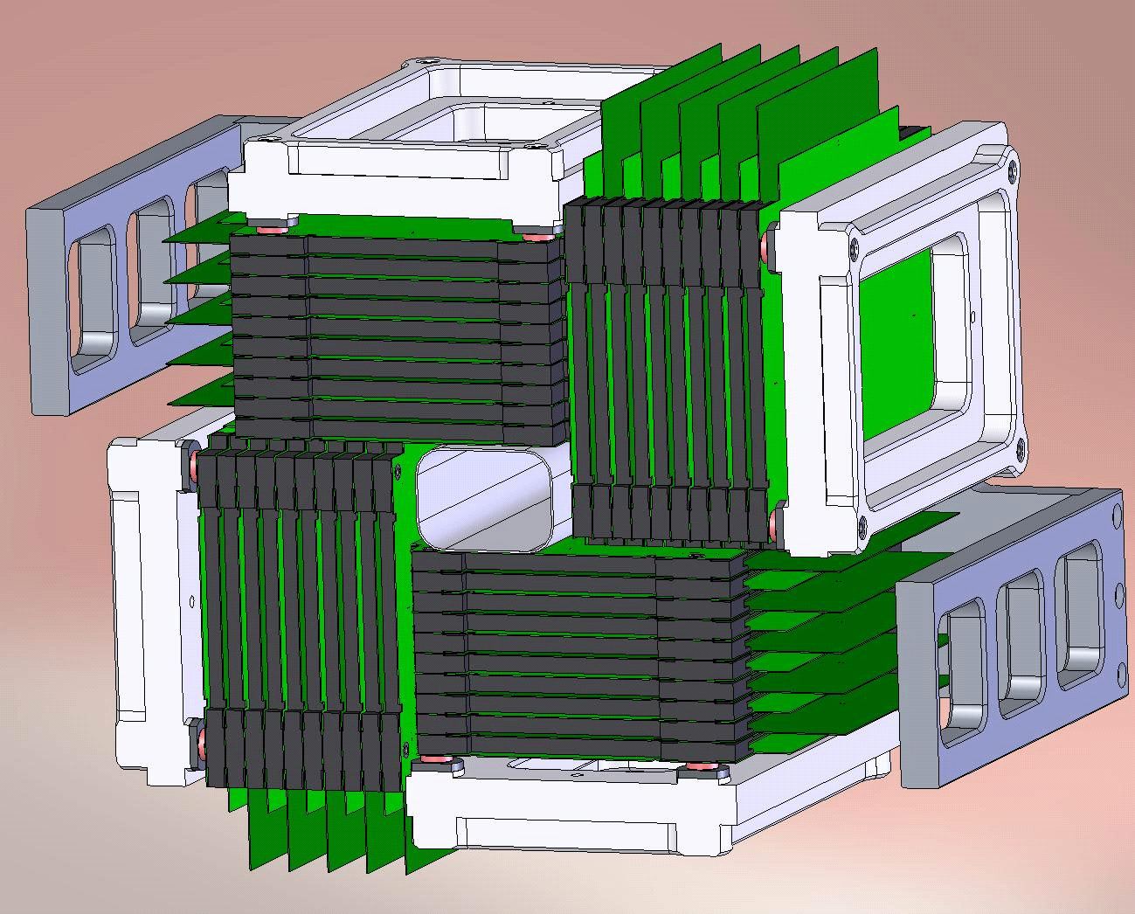
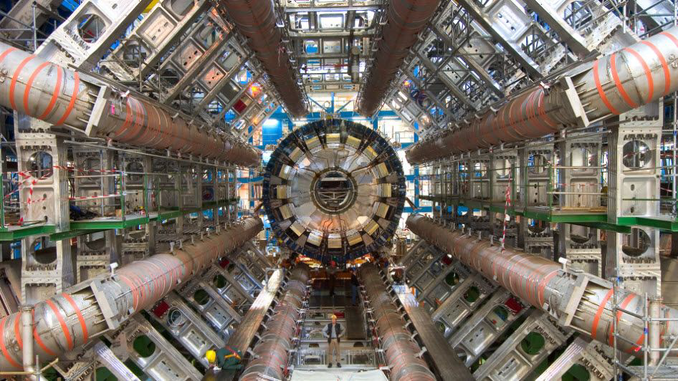
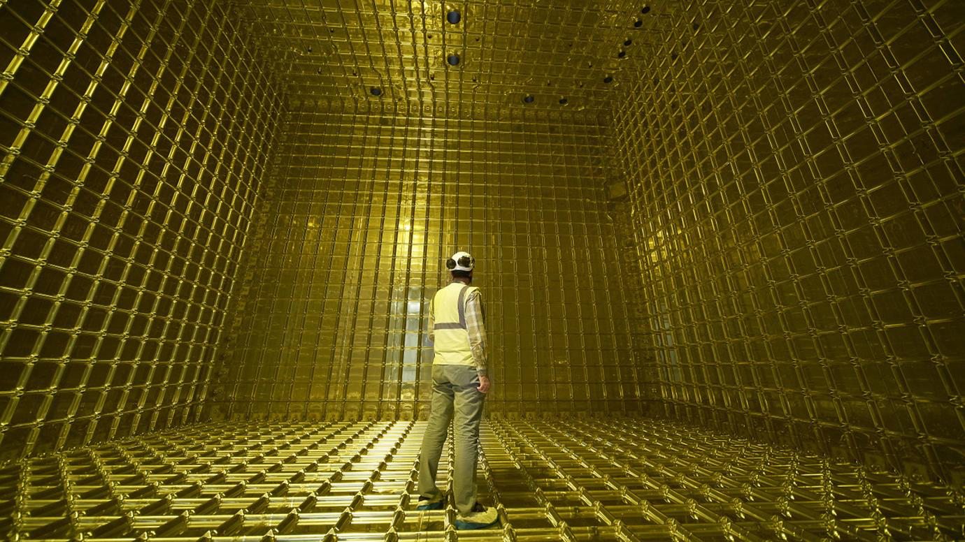
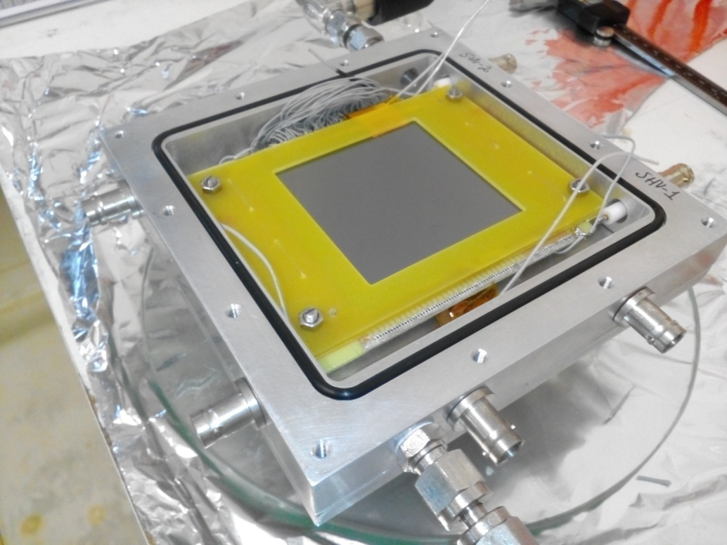
Laboratório de detetores
Muões
Automação e controlo
Detetores de radiação
Matéria Escura
Espaço
Neutrinos
Neutrões térmicos
Saúde
Oficina de precisão
CERN
Notes:
Em Coimbra em particular

Slide 4
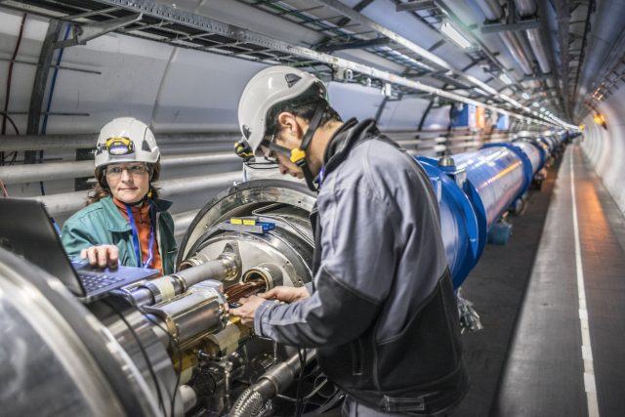
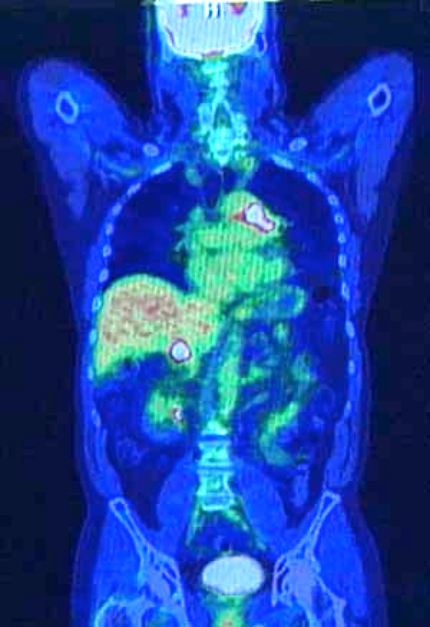
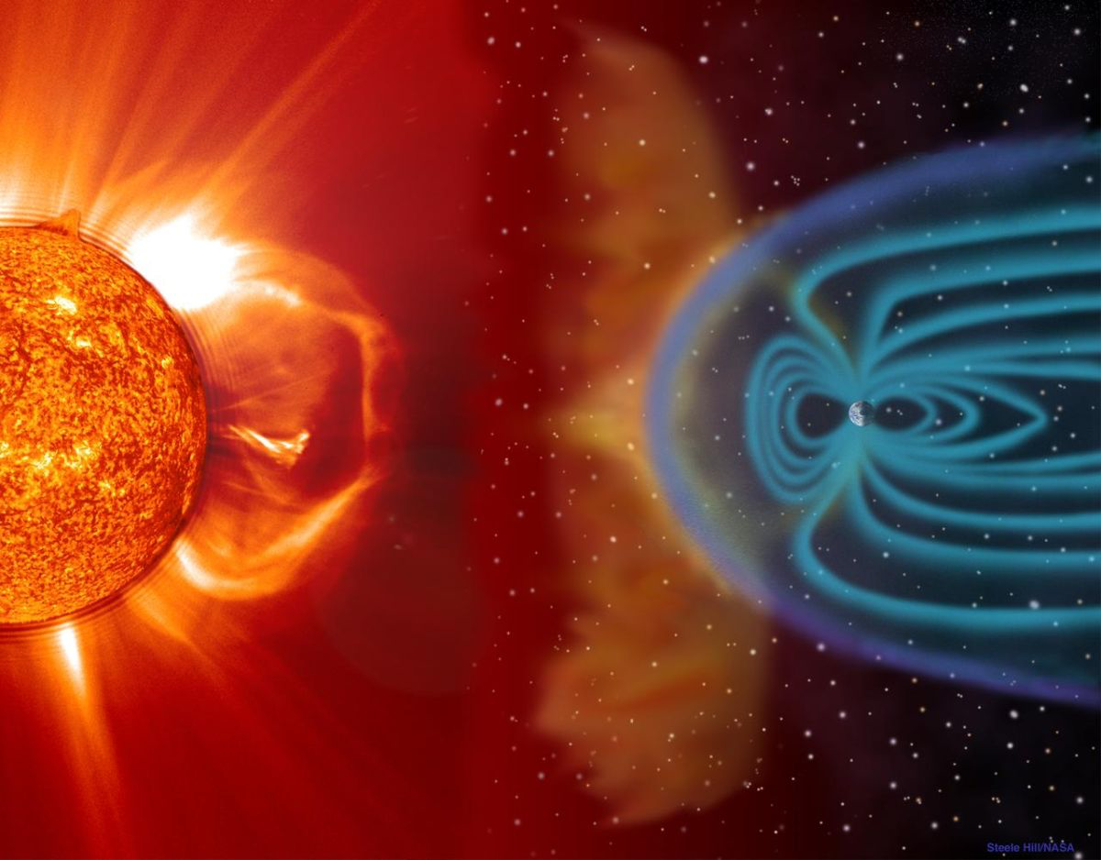
Tecnologias da Física de Partículas
Detetores de radiação
Eletrónica e instrumentação
Software:
Análise de dados em grande escala
Controlo experimental
Simulação de detetores

Slide 5
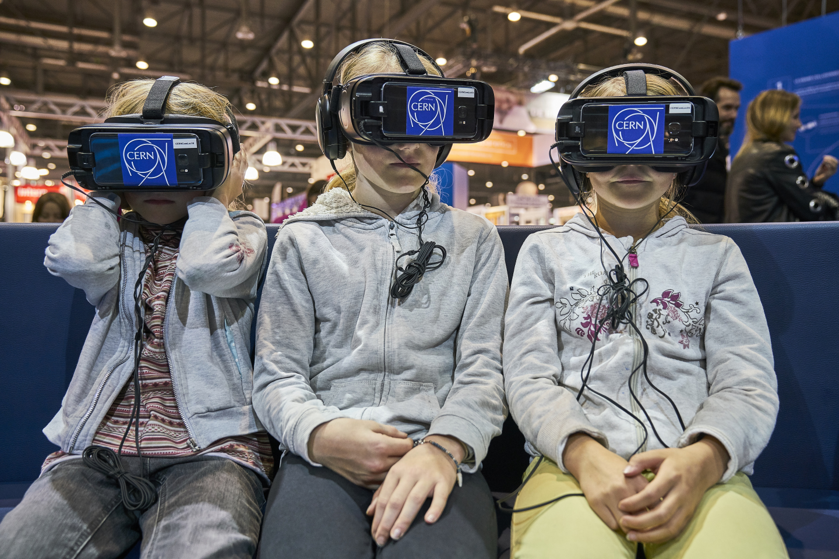
Highlights Recentes

Slide 6
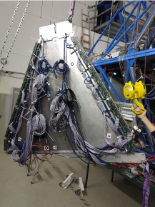
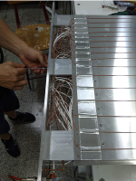
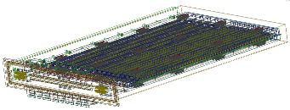
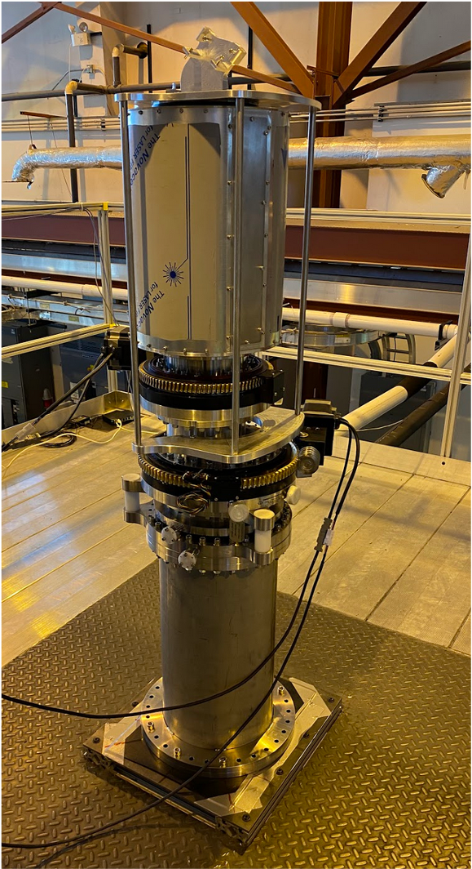
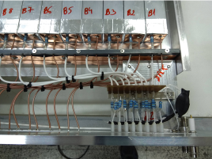
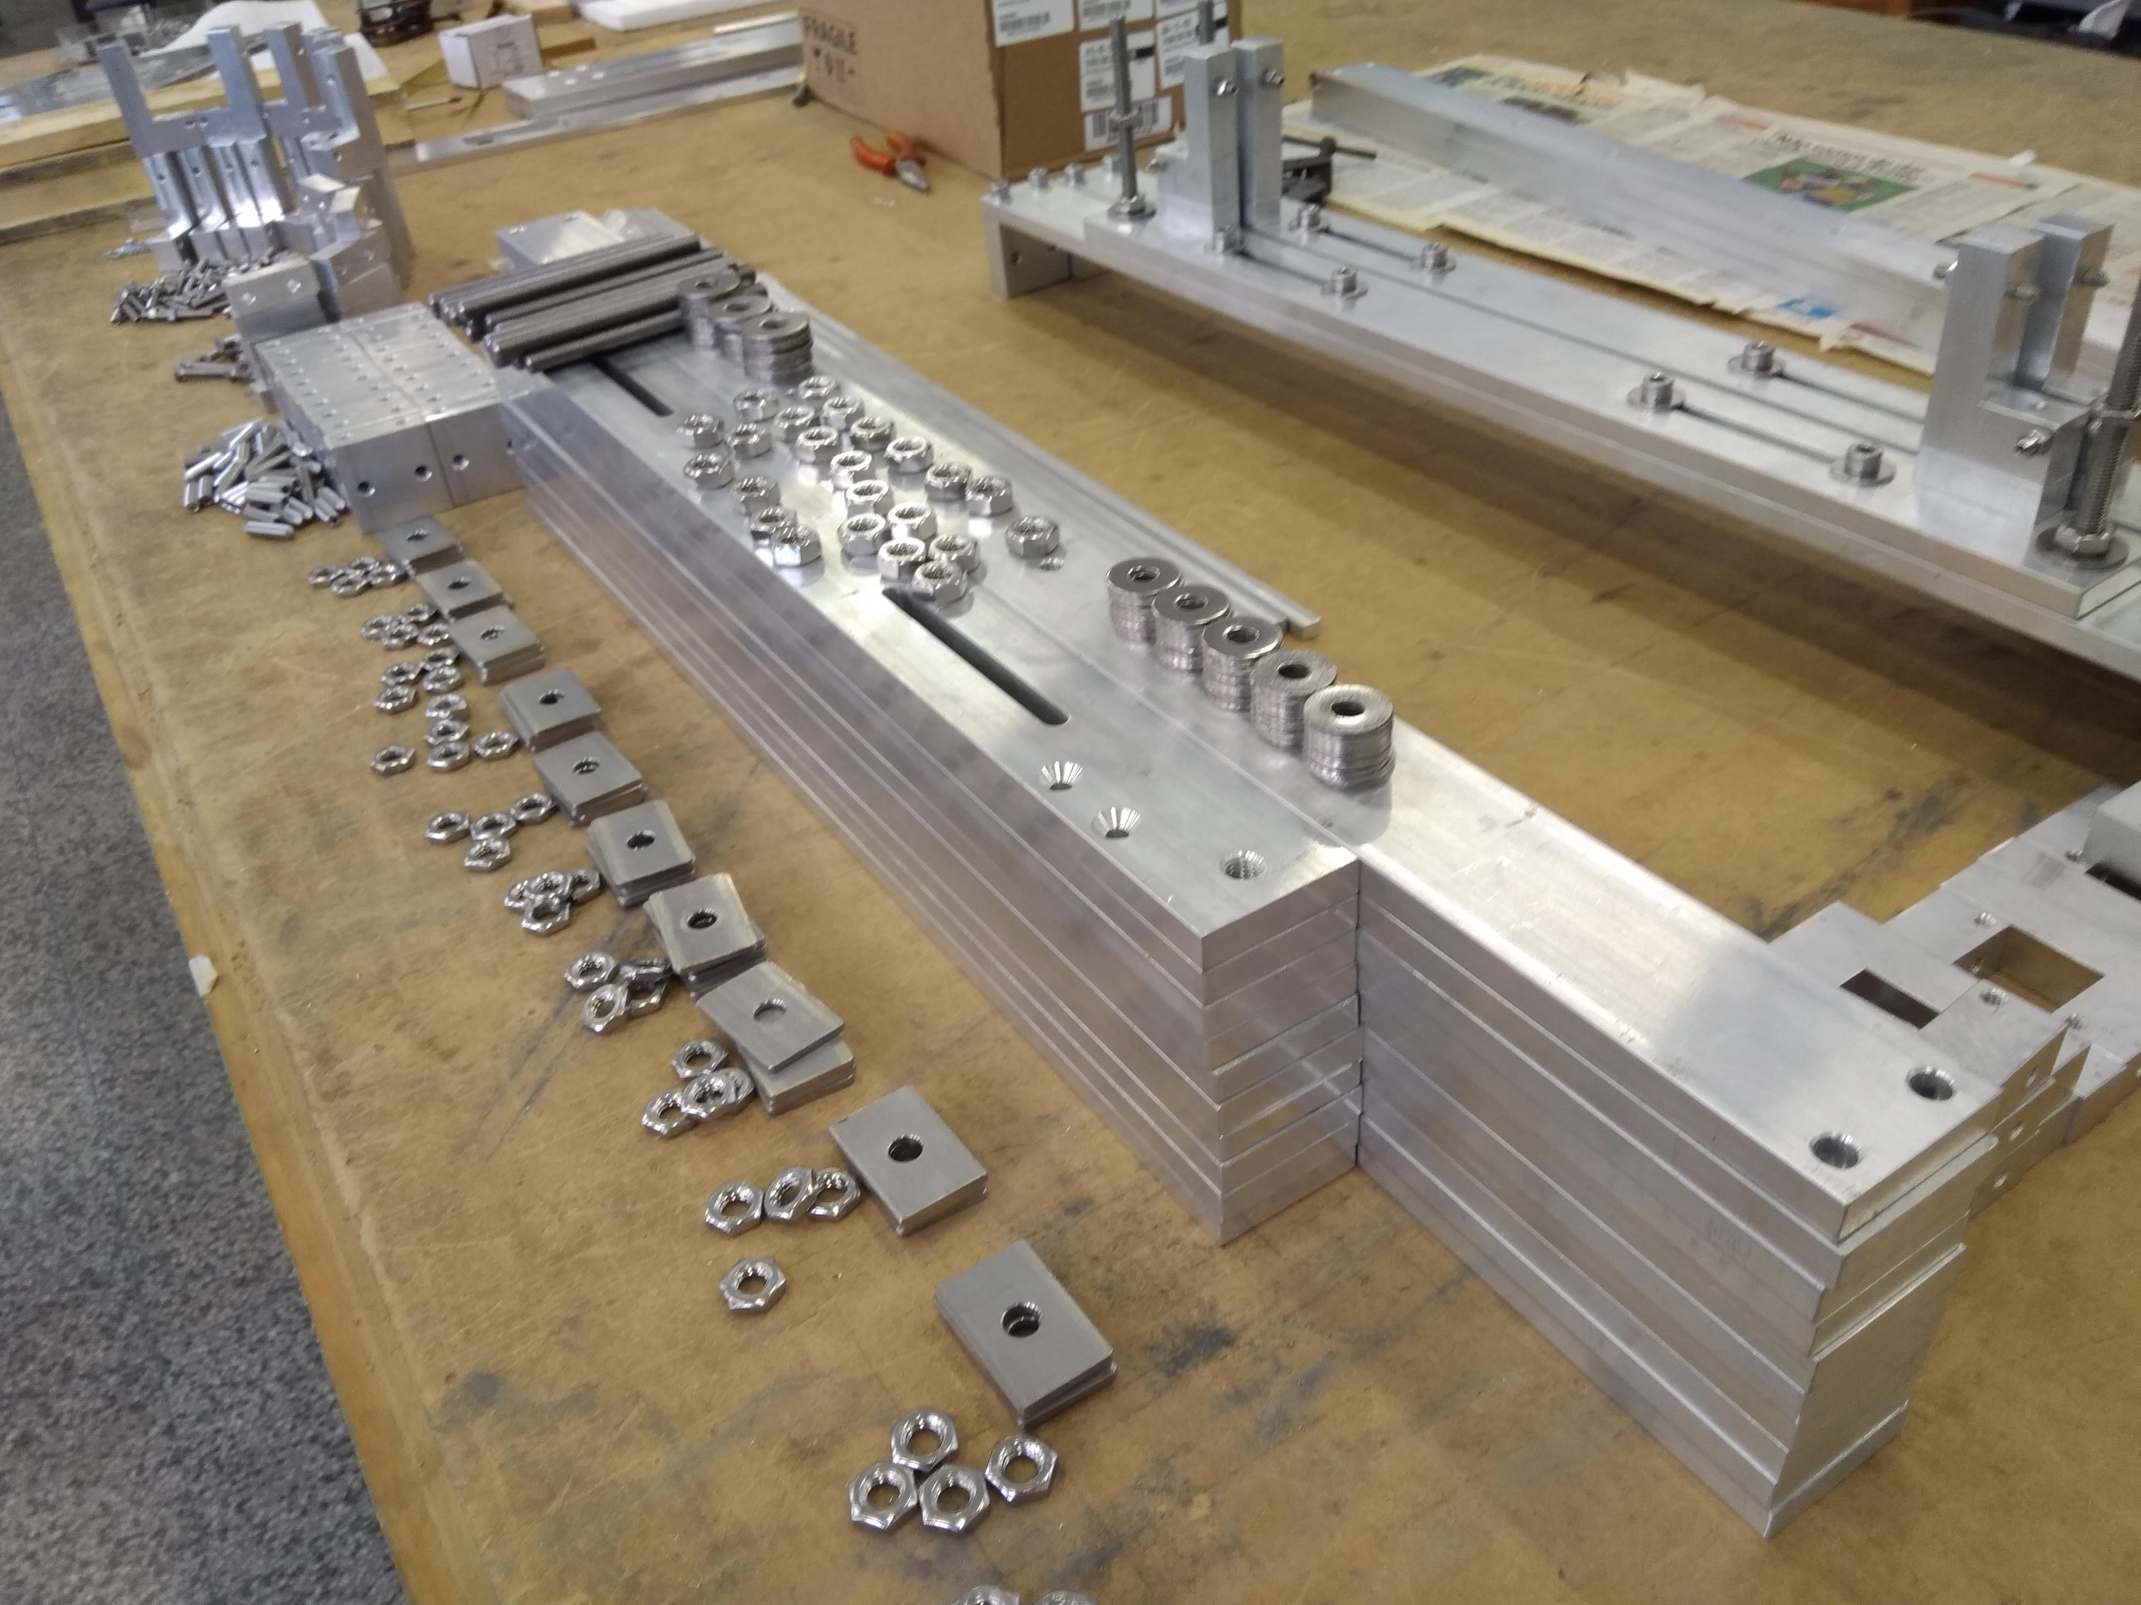
Desenvolvimento e construção de detetores e sistemas experimentais
Experiências de física nuclear e de partículas
Detetores de radiação
Eletrónica rápida
Sistemas de gás ultra limpo
Sistemas de controlo e operação
Trabalhos com os grandes laboratórios e experiências internacionais:
CERN, GSI, SNOLab, etc
AMS, ATLAS,Auger, CMS, Compass, DUNE, Hades, Lux-Zeplin, SHIP, SNO+, etc

Slide 7
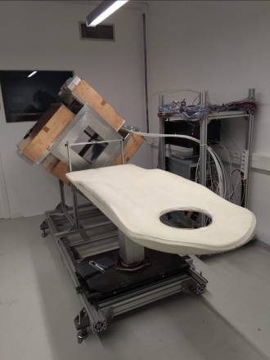
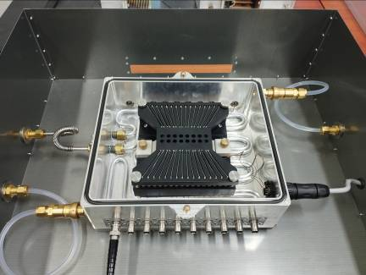
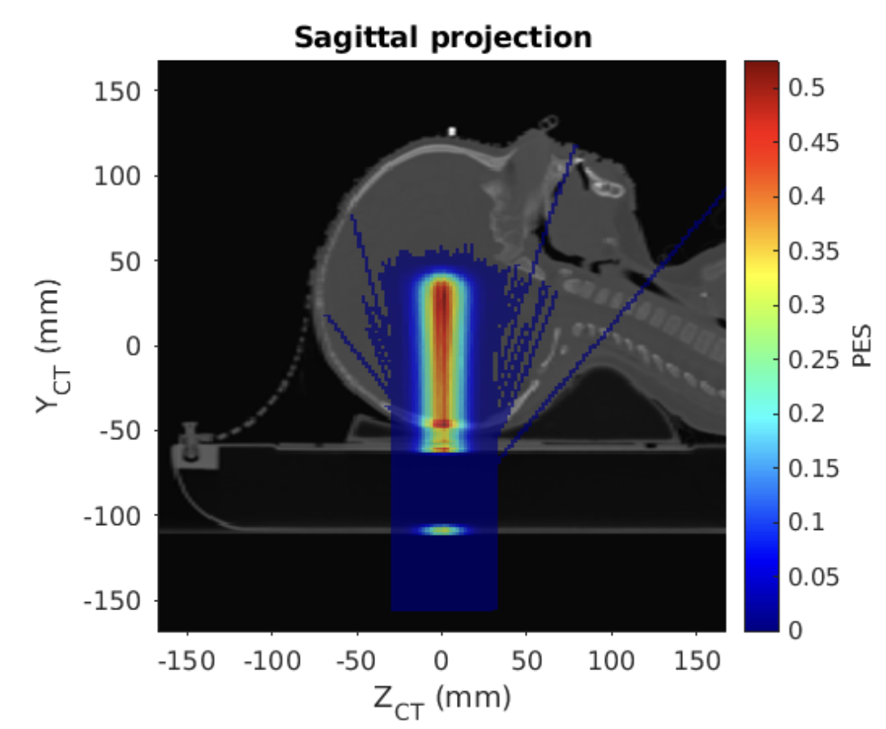
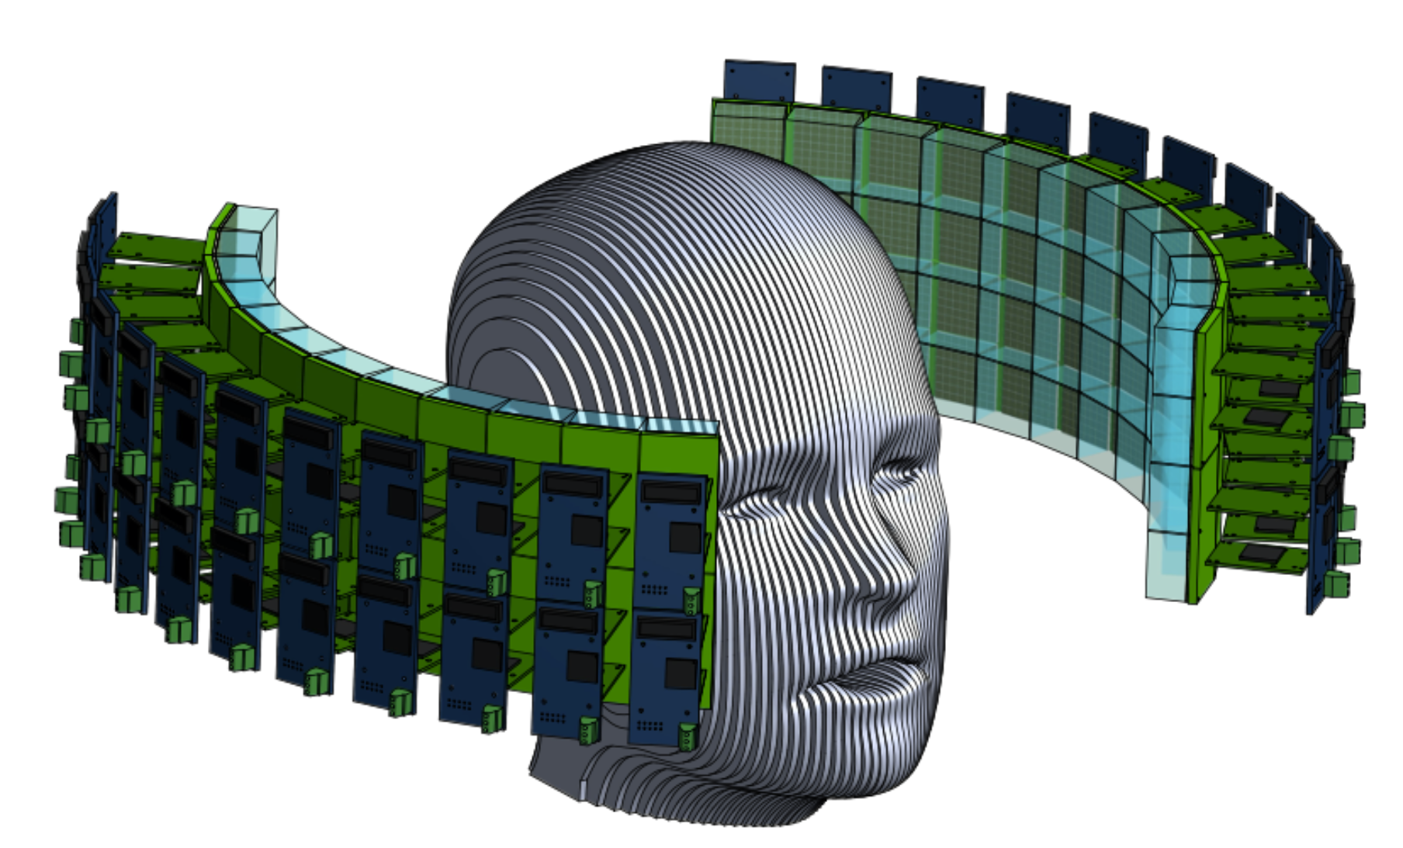
Desenvolvimento de muitas aplicações na área biomédica
Sobretudo:
Positron Emmission Tomography (PET / ToF-PET)
Orthogonal Imaging para terapias com feixes
Dosimetria e microdosimetria
Instrumentação para medições biológicas
etc

Slide 8
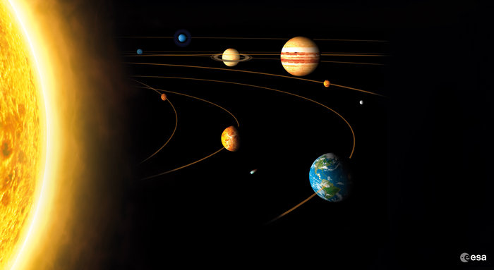
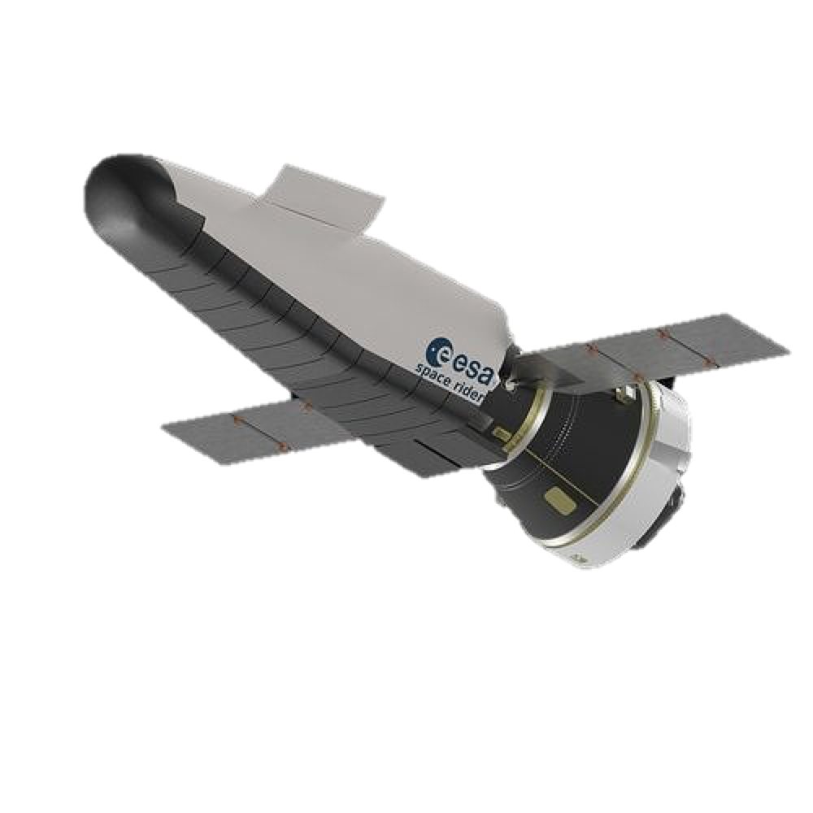
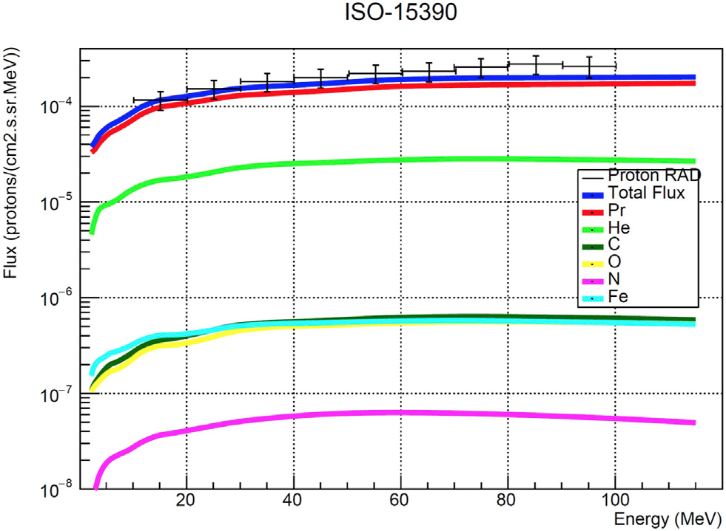
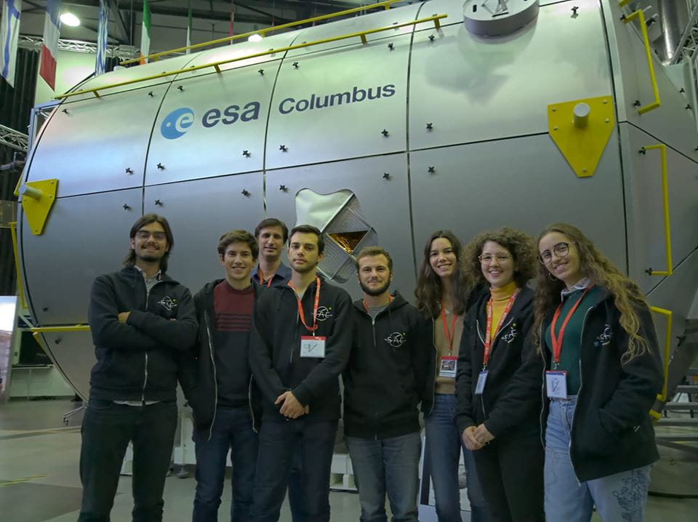
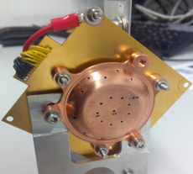
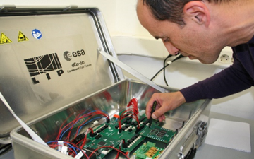
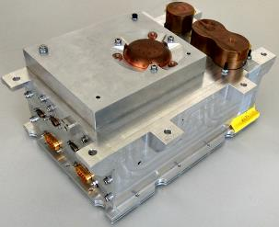
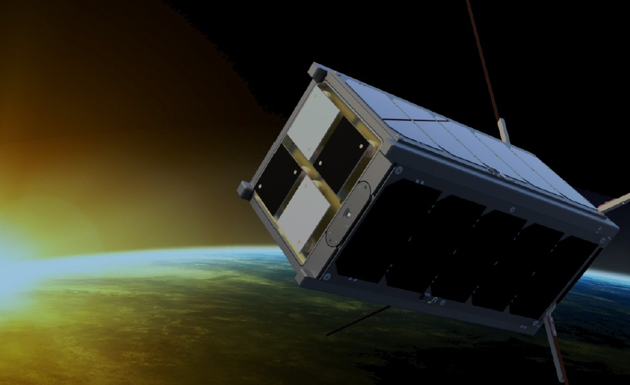
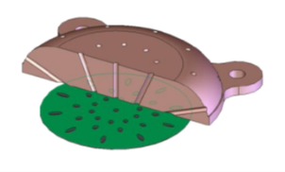
Tecnologia da radiação na fronteira do espaço
Missão JUICE (ESA, EFACEC, PSI, IDEAS)
RADEM – Rad. Hard Electron Mon.
Teste de componentes EEE para ambiente de Júpiter
Projeto MarsREM – Mars Energetic Radiation Environment Models (ESA)
Projeto BERM (ESA/JAXA)
Monitor de radiação para missão Bepi-Colombo (Mercúrio)
Efeitos da radiação espacial:
Teste de componentes EEE (Technology Test Bed)
Envelhecimento de sensores de CdZnTe para o espaço (GLOSS, ESA/CNES)
Gamma ray polarimetry, Earth observation:
COMcube (ESA); AMEGO (NASA)
STRATOSPOLCA (ESA)
THOR - Space Rider: Terrestrial Gamma Flashes (Active Space, Advacam, ESA)
Notes:
Expert support for RADEM
GLOSS: Gamma-ray Laue Optics and Solid State detectors (ESA/CNES Euro Ageing Materials)

Slide 9
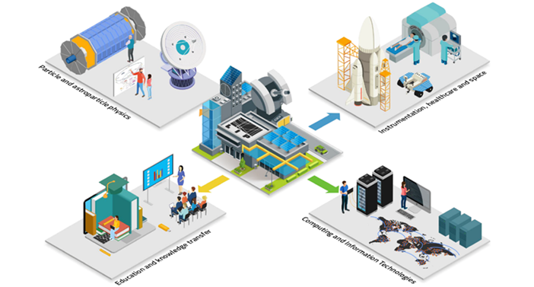
O LIP numa imagem
http://www.lip.pt/

